Slide 1

دورهٔ یادگیری ماشین
ماشینِ ۲۰ سؤالی
روز دوم — تو یک درخت تصمیم می‌کشی
بخش ۱ · جلسهٔ ۲
تا پایان امروز، تو یک درخت تصمیم با دست می‌کشی.
1 / 19
Notes:
INSTRUCTOR — Session 2 of 32. 60 min teaching + 60 min problem-solving.
BEFORE CLASS: PART 0 demo tested; animals_table.pdf printed per student; blank paper; judge 3/3.
TIMING: hook 0-5, anatomy 5-15, reading 15-25, depth 25-35, lab 35-50, quiz 50-55, handout 55-60.

Slide 2
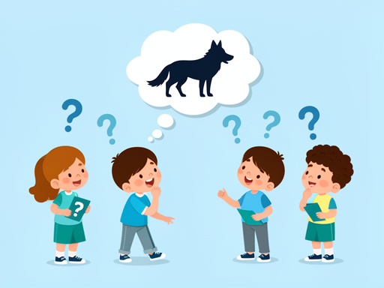
دورهٔ یادگیری ماشین
بازیِ ۲۰ سؤالی
من به یک حیوان فکر می‌کنم.
فقط سؤالِ بله/خیر بپرسید.
شمارنده بالا می‌رود...
2 / 19
Notes:
[0:00] HOOK beat 1 — human game, no notebook yet.
You think of a WOLF. Class asks yes/no only. Count questions on the board, aloud.
When they get it: do NOT clear the board — the path feeds slide 3.
Never skip.

Slide 3
دورهٔ یادگیری ماشین
شما همین الان یک درخت بودید
هر جواب یک در بود؛ هر در، یک راهِ تازه.
اسمِ این شکل: درخت تصمیم — بازیِ ماشینِ جلسهٔ ۱.
3 / 19
Notes:
[~3:00] Redraw the game's path as a diagram: question circles, answer doors, verdict.
SAY: "Every answer was a door. You just walked a decision tree. Last session's red line? ONE question, ONE door."
EXPECT a student to make the red-line connection themselves.

Slide 4
دورهٔ یادگیری ماشین
حالا ماشین بازی کند
جلسهٔ قبل: یک سؤال ← توله‌سگ گربه شد!
امروز: دو سؤال اجازه دارد.
4 / 19
Notes:
[RUN: PART 0 demo cell] Depth-1 vs depth-2, puppy verdict under each.
SAY: "One question got the puppy wrong. Watch what a second question does."
EXPECT: "It fixed it?!" Close: "You've played decision trees your whole life."
FALLBACK: narrate from slides 7 and 10.

Slide 5
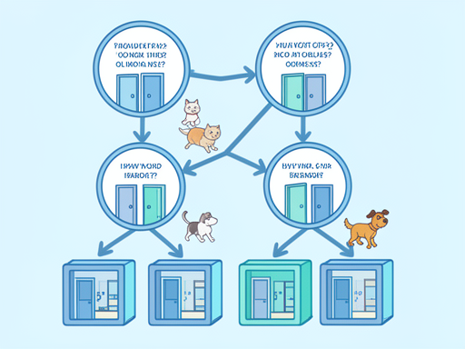
دورهٔ یادگیری ماشین
کالبدشکافی درخت
گره (Node) = یک سؤال — چهارراهی با تابلو
شاخه (Branch) = درِ هر جواب (بله/خیر)
برگ (Leaf) = اتاقِ آخر — جای گفتنِ حکم
5 / 19
Notes:
[5:00] NAME slide — experience already happened.
Point at the BOARD path: node = question, branch = door, leaf = verdict room.
[MISCONCEPTION] the tree cannot change questions mid-game — path is fixed.
CHECK: "Max leaves of a 2-question tree?" (4)

Slide 6
دورهٔ یادگیری ماشین
فیل کدام در را می‌گذرد؟
وزن ≥ ۱۴؟ ← بله
گوش ≥ ۸.۲۵؟ ← بله
حکم: سگ بزرگ!
6 / 19
Notes:
INTERACTION (2 min): class shouts the elephant's door at each node on the projected tree.
Trace: weight >= 14 yes, ears >= 8.25 yes, big-dog room.
SAY: "A leaf says ONE word for whatever reaches it — even a 3-ton elephant."

Slide 7
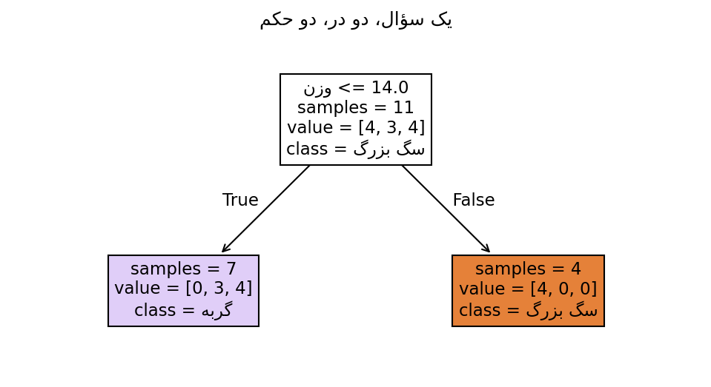
دورهٔ یادگیری ماشین
ماشینِ جلسهٔ ۱ = یک سؤال
خطِ قرمزِ جلسهٔ ۱، به شکلِ درخت.
یک سؤال، دو در، دو حکم.
7 / 19
Notes:
[RUN: cell A1] Depth-1 tree picture — same mechanic as last session's red line.
SAY: "The line and this picture are the SAME thing. Only the drawing changed."
Seals continuity: Session 1's model was a tree all along.

Slide 8
دورهٔ یادگیری ماشین
ریشه: اولین سؤال
ماشین وزن ≥ ۱۴ را انتخاب کرد.
شما در بازی، اول چه پرسیدید؟
8 / 19
Notes:
[15:00] Segment B. NAME: root = the first fork.
[RUN: cell A2] class reads both questions aloud for a wolf.
INTERACTION: their first questions from the hook — most asked weight too.
Plant: "the machine picked exactly 14. Why? Next session."

Slide 9
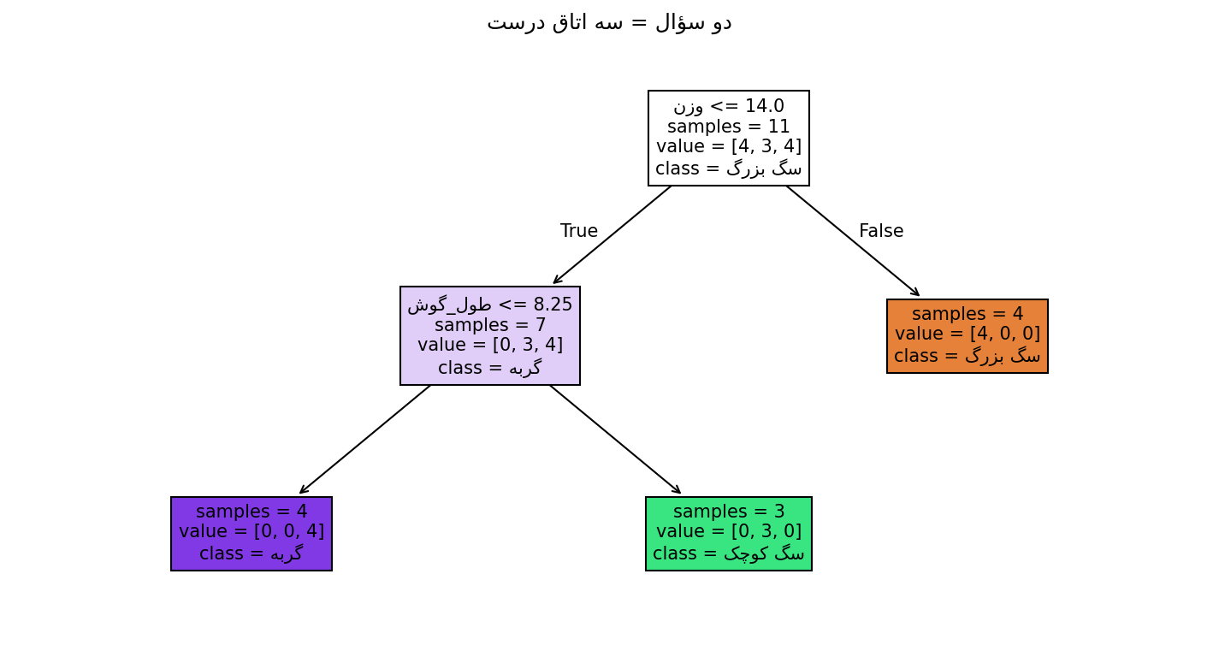
دورهٔ یادگیری ماشین
دو سؤال، سه اتاق
گربه‌ها، سگ‌های بزرگ، سگ‌های کوچک — هر کدام اتاقِ خودشان.
9 / 19
Notes:
[RUN: cell A2] THE punchline picture — real plot_tree output.
SAY: "One question split light from heavy. The second split cats from small dogs."
ASK before running: "Which room does the puppy reach now?" — let them say it.

Slide 10
دورهٔ یادگیری ماشین
مسیر را بخوان: توله‌سگ
وزن ≥ ۱۴؟ ← نه
گوش ≥ ۸.۲۵؟ ← بله
حکم: سگ کوچک — درست!
10 / 19
Notes:
[RUN: cell A3] visitors: wolf, puppy, elephant — students trace BEFORE the machine answers.
puppy: weight no, ears yes, small-dog room — correct.
SAY: "The second question — ears — is the cure for last session's mistake."

Slide 11
دورهٔ یادگیری ماشین
پیچِ عمق (max_depth)
max_depth = حداکثر تعداد سؤال‌ها
عمق ۱: توله‌سگ گربه می‌شود — ۷۳٪ درست
عمق ۲: همه‌چیز درست — ۱۰۰٪
11 / 19
Notes:
[25:00] Segment C. NAME: depth = longest question path.
[RUN: cell A4] depth 1 vs 2, accuracy 73% then 100%.
[MISCONCEPTION] more depth is not automatically smarter — WE turn the knob.
CHECK: "Leaves at depth 1 / 2 / 3?" (2/4/8)

Slide 12
دورهٔ یادگیری ماشین
دستت را روی پیچ بگذار
12 / 19
Notes:
[RUN: cell A5 — students change the number THEMSELVES]
RACE: first to find the smallest perfect depth (2) shouts it.
Then max_depth=10 — the tree becomes a jungle; let them laugh.
"More questions is not always better — WHY is a story for later."

Slide 13
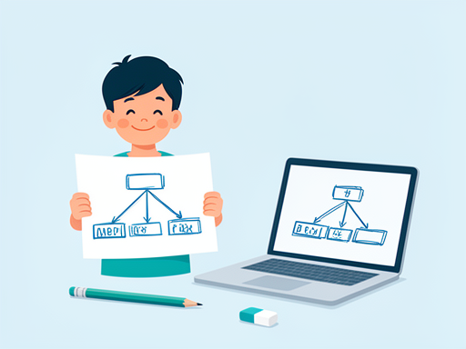
دورهٔ یادگیری ماشین
آزمایشگاه: درختِ خودت را بکش
۱۱ حیوان. سه اتاق. فقط سؤال‌های بله/خیر.
کاغذ و مداد. هر درختی که کار کند، برنده است.
13 / 19
Notes:
[35:00] THE LAB — the Ship. Hand out animals_table.pdf + blank paper.
RULES: yes/no questions about weight and ears only. Any tree that works, wins.
CIRCULATE. Stuck hint: "which question splits cats from dogs first?"
~10 minutes — the session's emotional core. Do not rush.

Slide 14
دورهٔ یادگیری ماشین
نبردِ درخت‌ها
کاغذها را عوض کنید.
حیوانِ غافلگیرکن: خرگوش. روباه. همستر. گنجشک. شیر.
خنده‌دارترین شکست، تشویق می‌گیرد!
14 / 19
Notes:
[~45:00] BATTLE: pairs swap papers; test on the surprise zoo (rabbit, fox, hamster, sparrow, lion).
Verdicts read door-by-door, out loud. Funniest failure gets applause.
Diagnose each failure: "WHICH question let you down?"
[MISCONCEPTION] there is no single correct tree.

Slide 15
دورهٔ یادگیری ماشین
درختِ تو = درختِ ماشین
کاغذی تو و plot_tree ماشین، یک شکل‌اند.
سؤال، در، سؤال، در، حکم.
امشب عکسِ درختت را به مخزنت کامیت کن.
15 / 19
Notes:
[~48:00] Connect. [RUN: cell A6] machine tree; project a student's paper tree next to it if possible.
SAY: "Same game, same shape. Yours you can tape to a wall."
SHIP logistics on screen: photo -> s02_tree.jpg -> commit tonight.

Slide 16

دورهٔ یادگیری ماشین
امروز یاد گرفتی
• درخت = گره، شاخه، برگ
• ریشه = اولین سؤال؛ عمق = بیشترین سؤال
• عمق ۲، اشتباهِ توله‌سگ را درمان کرد
• درخت‌های مختلف می‌توانند درست باشند
16 / 19
Notes:
[50:00] CONSOLIDATION — cold call, one question per student:
tree parts? why did depth-2 fix the puppy? what is max_depth? can two trees both be right?
If anyone stumbles on Q1-3, re-explain NOW.

Slide 17
دورهٔ یادگیری ماشین
تحویل امشب
عکسِ درختِ کاغذی‌ات ← s02_tree.jpg ← مخزن گیت‌هاب تو
سه تمرین کوچک در نت‌بوک: بشمار، پیش‌بینی کن، عمقِ درست را پیدا کن
17 / 19
Notes:
[55:00] SHIP + loop OUT LOUD: photo committed tonight; 3 problems (20-30 min); next session opens by solving them TOGETHER from their attempts.
Show the judge command: python judge/run.py s02_notebook.ipynb

Slide 18
دورهٔ یادگیری ماشین
تمرین‌های خانه (۳ تا)
• B1 شمارندهٔ سؤال و برگ
• B2 اتاقِ فیل کدام است؟
• B3 کوچک‌ترین عمقِ بی‌نقص
مهلت: قبل از جلسهٔ بعدی (حل مسئله).
18 / 19
Notes:
One sentence of story per problem:
B1 count the tree's questions and rooms; B2 trace the elephant's path; B3 find the smallest perfect depth with the loop.
Deadline: before the problem-solving session.

Slide 19

دورهٔ یادگیری ماشین
جلسهٔ بعد
ماشین وزن ≥ ۱۴ را از کجا آورد؟
چه کسی سؤال‌ها را انتخاب می‌کند؟
دفعهٔ بعد: تو انتخاب‌کنندهٔ سؤال می‌شوی.
19 / 19
Notes:
[60:00 — end on time.] CLIFFHANGER verbatim:
"WHO taught the MACHINE to pick its questions? Why weight >= 14 and not 7?
Next time: you become the question-picker."
AFTER CLASS (48h): fill the retro note in the session README.

